Slide 1


Influencia de los Parámetros
Geométricos de un Tenedor de
Bicicleta en su Desempeño
Aerodinámico
Héctor Roa-Vargas¹, Oscar Ochoa-Álvarez², Jesus Ramírez-Pastran³
Universidad Santo Tomás

Slide 2
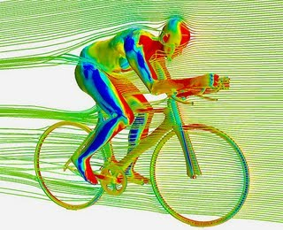
Antecedentes
CFD
https://tecnologiaeneldeportesite.wordpress.com/2016/11/22/primera-entrada-del-blog
Ganador
https://www.google.com/url?sa=i&rct=j&q=&esrc=s&source=images&cd=&cad=rja&uact=8&ved=2ahUKEwjuxej_h9LlAhWm1FkKHe_MAh0QjRx6BAgBEAQ&url=%2Furl%3Fsa%3Di%26rct%3Dj%26q%3D%26esrc%3Ds%26source%3Dimages%26cd%3D%26ved%3D%26url%3Dhttps%253A%252F%252Fwww.nytimes.com%252Fes%252F2019%252F07%252F29%252Fegan-bernal-tour-de-france%252F%26psig%3DAOvVaw3ZkLeN_hDs8EUPq8RC627w%26ust%3D1573008201299581&psig=AOvVaw3ZkLeN_hDs8EUPq8RC627w&ust=1573008201299581
TEXTO
Competidor
https://www.google.com/url?sa=i&rct=j&q=&esrc=s&source=images&cd=&cad=rja&uact=8&ved=2ahUKEwiKkp_hiNLlAhVxuVkKHUPJATcQjRx6BAgBEAQ&url=%2Furl%3Fsa%3Di%26rct%3Dj%26q%3D%26esrc%3Ds%26source%3Dimages%26cd%3D%26ved%3D%26url%3Dhttp%253A%252F%252Fsialdeporte.com%252Fc-ciclismo%252Fciclismo-de-pista%252F%26psig%3DAOvVaw2cUN22jyhM12pE3feWkDSB%26ust%3D1573008853434911&psig=AOvVaw2cUN22jyhM12pE3feWkDSB&ust=1573008853434911
Notes:
Images place via grey box, just right click and go to fill>Picture.

Slide 3

finalidad
Objetivo general
Determinar la influencia de los parámetros geométricos de un tenedor de bicicleta en su desempeño aerodinámico.
Cuantificar el arrastre generado por las geometrías seleccionadas por medio de experimentos computacionales utilizando CFD.
Encontrar una relación relevante entre la geometría del tenedor y el arrastre generado.
Seleccionar un conjunto de geometrías de tenedores considerando modelos de diferentes épocas.
Construir el modelo computacional para simular un flujo externo alrededor de un tenedor de bicicleta.
Notes:
Images place via grey box, just right click and go to fill>Picture.

Slide 4
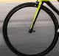
Modelo físico
Comprensión situacion fisica
Simplificación
Fuente: https://www.bikeexchange.com.co/blog/guia-definitiva-para-ropa-de-ciclismo

Slide 5
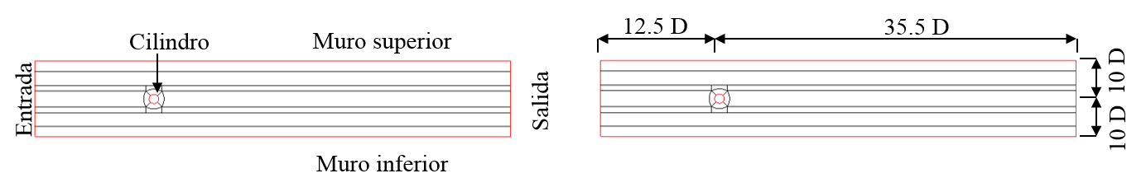
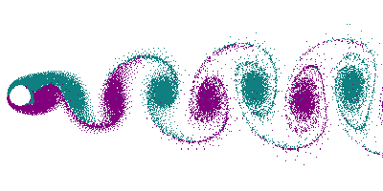
Caso canónico
Fase de validación computacional
Fronteras
Dimensiónes
Fuente: Elaboración propia
Vrtices de Von Karman
https://commons.wikimedia.org/wiki/File:Vortex-street-animation.gif/

Slide 6
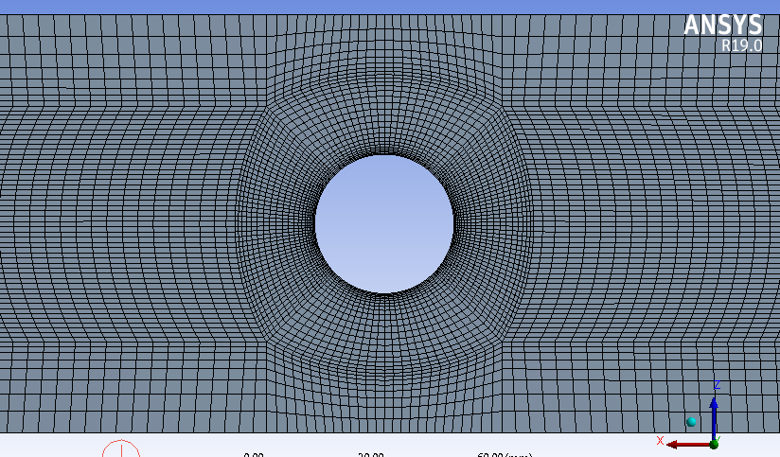






Condiciones de frontera de validación
Velocidad (m/s)
Presión (kPa)
Entrada
5.55
Salida
$$∇u∗\hat{n}=0$$
0 (man)
Cilindro
0
$$∇p∗\hat{n}=0$$
Muro superior
Simetría
Simetría
Muro inferior
Simetría
Simetría
Fuente: Elaboración propia
Estudio de independencia de malla para el caso canónico.
Número de elementos
y+
Cl
Cd
Error
152163
80% <5
0.35
1.61
40.84%
300521
$$\text{55\% <2.5}$$
0.14
1.01
12.08%
718556
25.5% <2.5
$$\text{0.42}$$
$$\text{1.08}$$
$$\text{5.07\%}$$

Slide 7
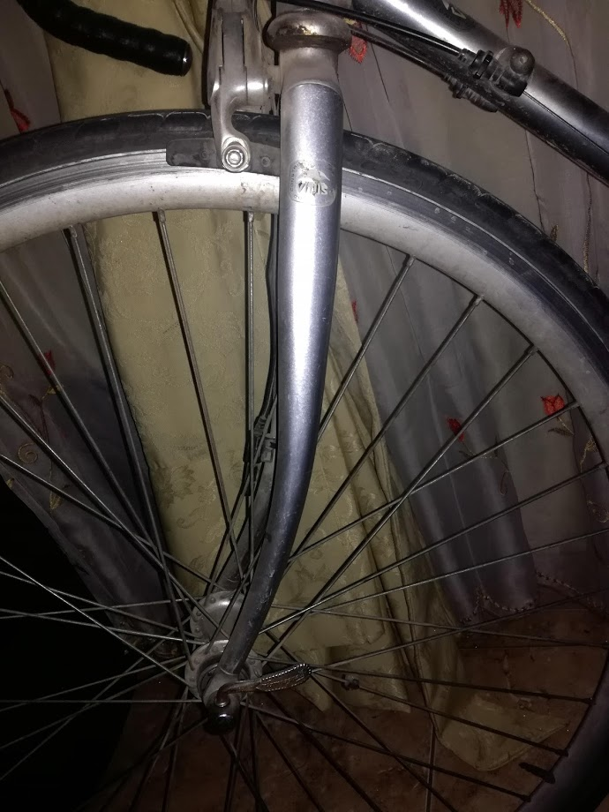
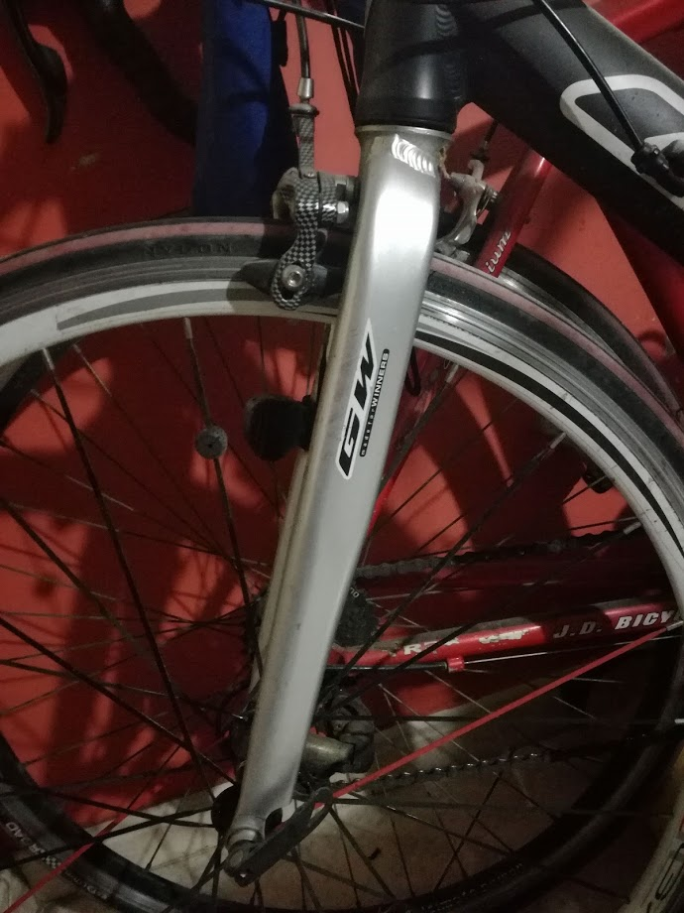
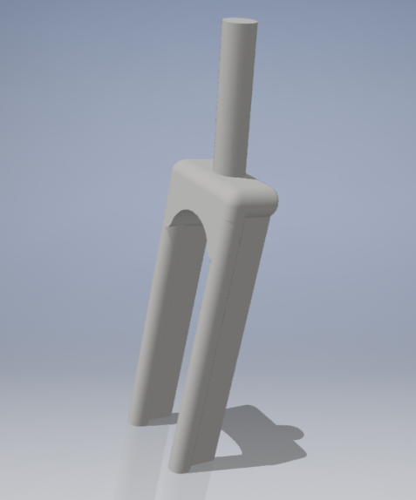
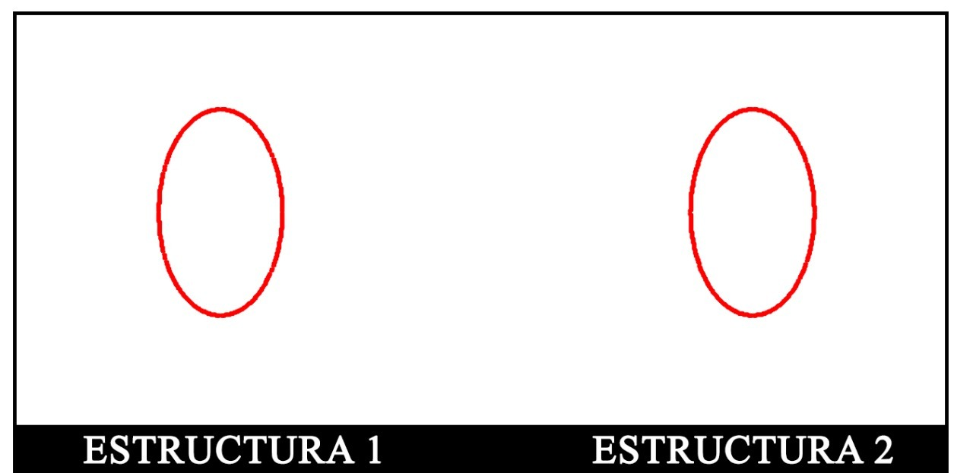
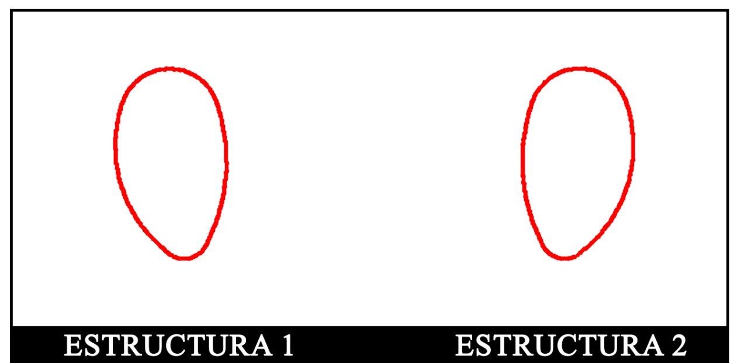
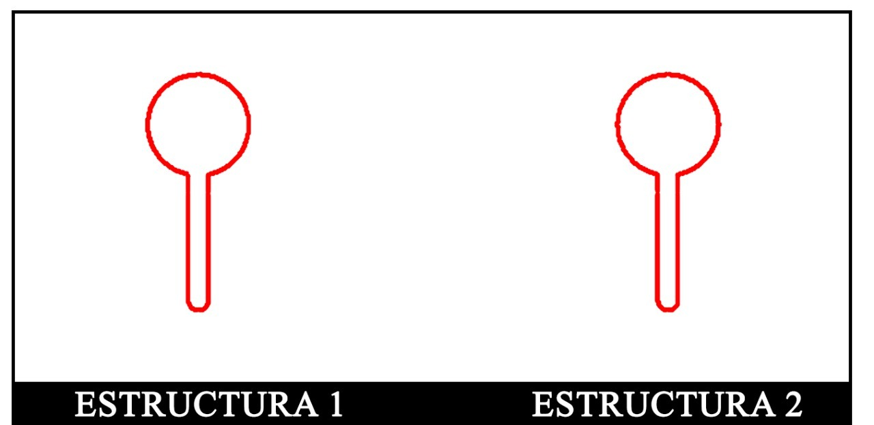
Geometrías a analizar
Fase de experimentación computacional
Tenedores
2
3
1
Vitus 979
GW 606249
Propuesta
Fuente: Elaboración propia

Slide 8
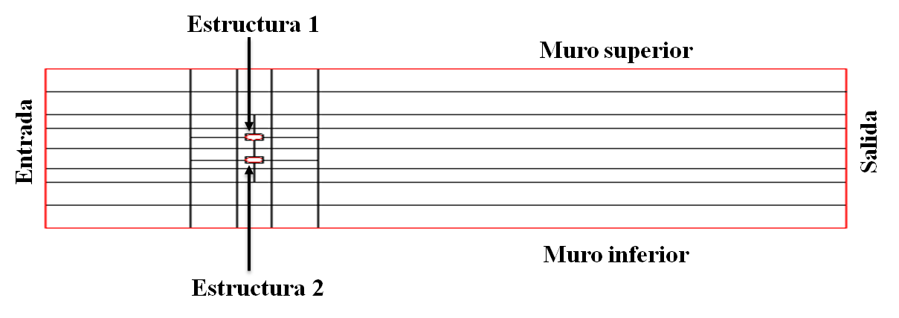
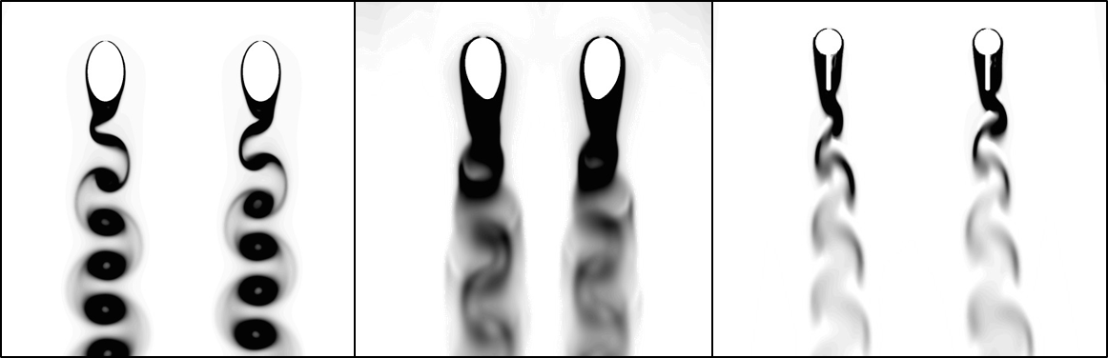
Descomposición del dominio
Fronteras
Fuente: Elaboración propia
Comportamiento de la Energía Cinética Turbulenta para las geometrías de tenedor 1, 2 y 3.

Slide 9
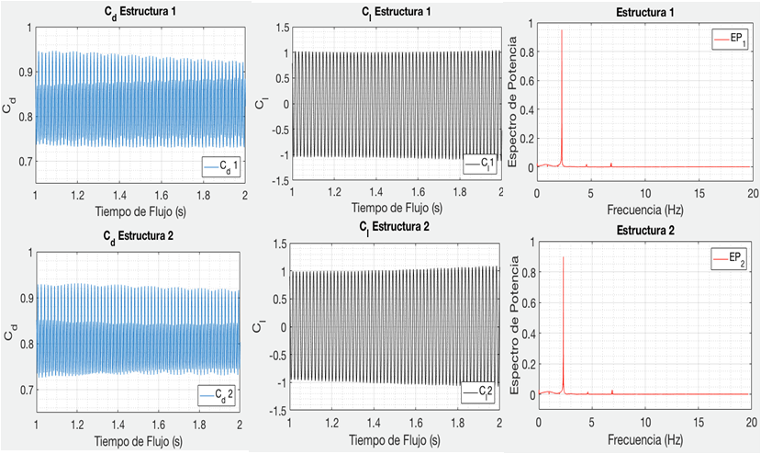
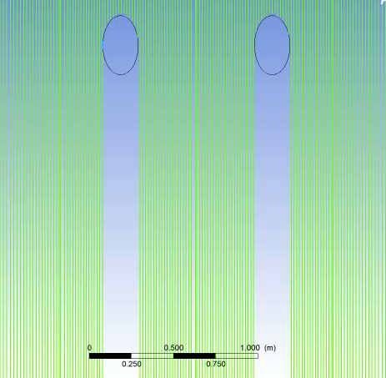




Comportamiento tenedor 1
Número de elementos
y+
Cl
Cd
Error
252996
13%<9
0.5049
0.6716
452618
$$\text{10\%<7.4}$$
0.3314
0.2785
59%
Fuente: Elaboración propia
994021
10%<5
$$\text{0.2888}$$
$$\text{0.3930}$$
$$\text{41\%}$$

Slide 10
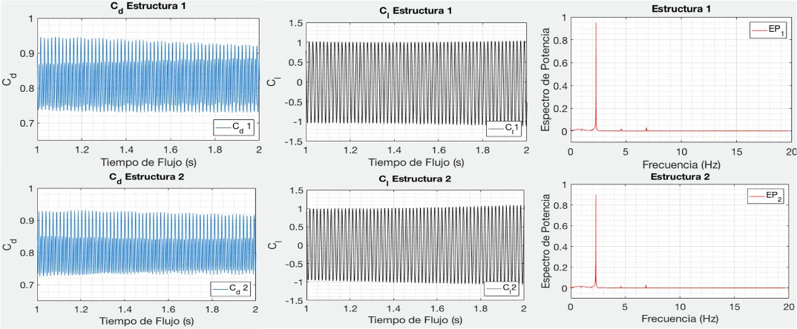
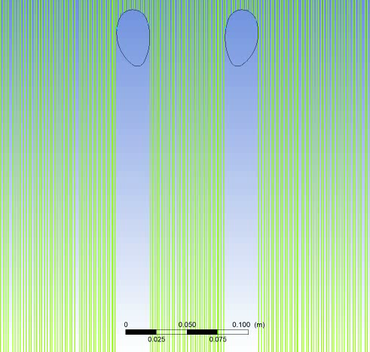




Comportamiento tenedor 2
Número de elementos
y+
Cl
Cd
Error
269293
22%<5
1.4619
0.8619
452618
$$\text{26\%<5}$$
1.0422
0.8305
3.6%
Fuente: Elaboración propia
994021
32%<5
$$\text{1.0422}$$
$$\text{0.8397}$$
$$\text{1}\text{.1}\text{\%}$$

Slide 11
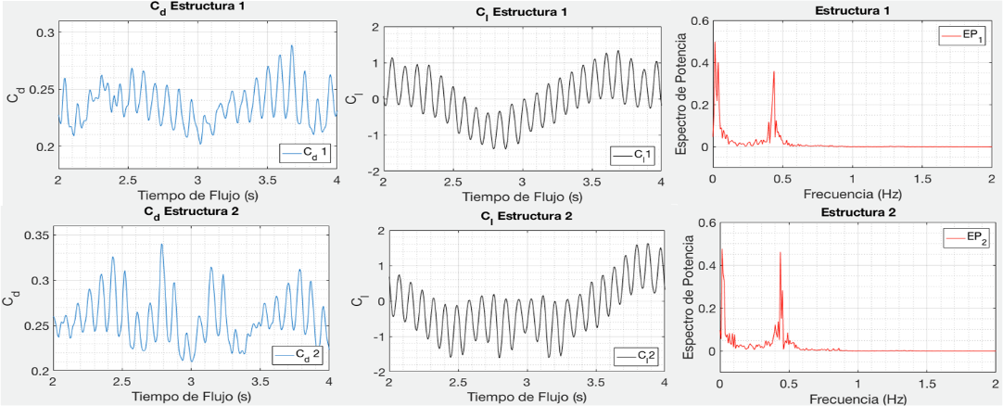
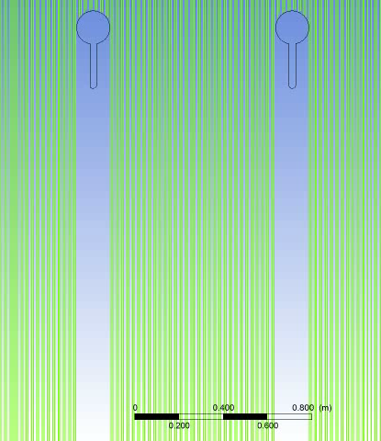



Comportamiento tenedor 3
Número de elementos
y+
Cl
Cd
Error
243992
23%<9
0.2132
0.2376
452618
$$\text{26\%<5}$$
0.0495
0.2535
6%
Fuente: Elaboración propia
994021
32%<4
$$\text{0.0555}$$
$$\text{0.2195}$$
$$\text{1}\text{3}\text{\%}$$

Slide 12
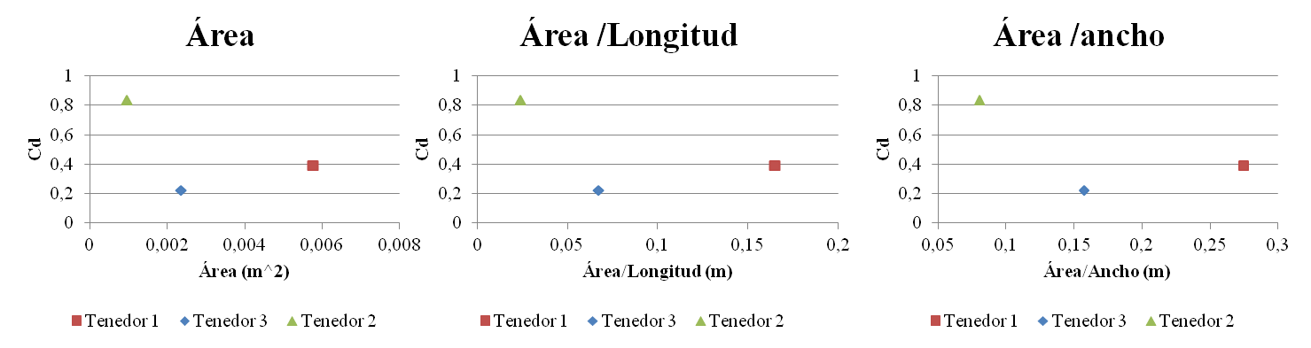
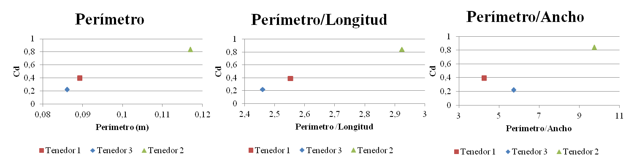
Comportamiento geométrico
Sección transversal
Ancho
Longitud
Fuente: Elaboración propia

Slide 13
Conclusiones
A partir de los resultados obtenidos se ratifica que el área transversal de los diferentes tenedores de bicicletas presenta una notable influencia en los coeficientes
Analizando los gráficos correspondientes a los espectros de frecuencia de cada una de las geometrías, se observa que en las dos geometrías comerciales se obtiene una componente frecuencial dominante, mientras que en la geometría propuesta se obtienen dos componentes frecuenciales de menor rango. Esto implica una menor cantidad de vórtices generados y consigo mayor estabilidad.
A pesar de que la geometría del tenedor 2 se comercializó varias décadas después que la geometría del tenedor 1 se puede observar que el coeficiente de arrastre es mayor.
Se puede observar que el coeficiente de arrastre tiene un comportamiento directamente proporcional al perímetro de cada uno de los tenedores analizados.

Slide 14
Conclusiones
La geometría presentada en el tenedor 3 a pesar de tener un área intermedia entre las geometrías del tenedor 1 y 2, genera coeficientes de arrastre inferiores, lo cual podría dar una ventaja mecánica sobre las otras dos.
Otro razgo notable que se puede observar, es que el coeficiente de arrastre para la geometría del tenedor 2 es significativamente mayor que el de las otras dos geometrías. Esto era de esperar dado que la geometría del tenedor 2 es asimétrica, mientras que las otras dos geometrías son simétricas.

Slide 15
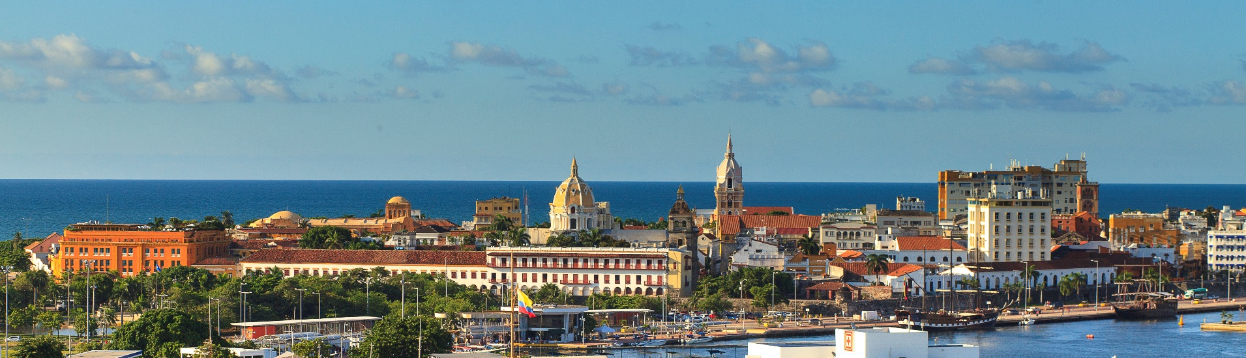
GRACIAS
Email: hectorroa@usantotomas.edu.co
Website: www.usta.edu.co

